Slide 1
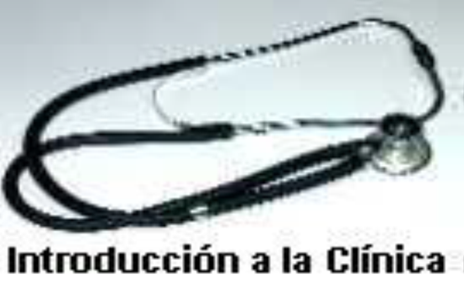
UCM de Villa Clara
FCM de Sagua la Grande
Plan Calendario
Dra. Melba González Lastre
Especialista de Primer Grado en MGI. Profesora Asistente

Slide 2
Objetivos
Lograr una comunicación adecuada alumno-paciente que le permita al primero realizar el examen físico del sistema respiratorio y del sistema Cardiovascular de un adulto sano sin cometer iatrogenia.
Adiestrar al alumno en el examen físico del sistema respiratorio y del sistema Cardiovascular con el empleo correcto de las técnicas básicas de exploración clínica que aparecen descritas en el libro de texto de la asignatura.
Lograr que el alumno registre correctamente los hallazgos del examen.

Slide 3
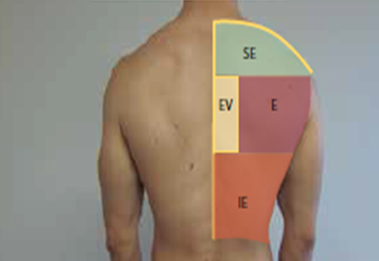
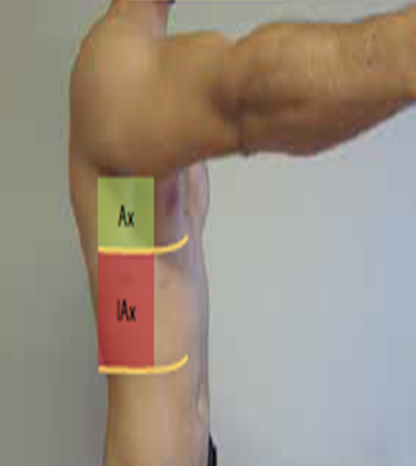

Slide 4
Los vértices pulmonares se extienden en el plano anterior, aproximadamente 5-6 cm por encima de las clavículas.
En el plano posterior, los ápices se extienden hasta la primera vértebra torácica.
Los límites inferiores del pulmón se localizan en la décima vértebra torácica (T-10) en espiración y en la duodécima (T-12), en inspiración profunda.

Slide 5
Orientaciones generales:
Privacidad
Buena ventilación
Buena iluminación
Paciente sentado
Tórax descubierto
Respeto del pudor del paciente
Estar acompañado por la enfermera o familiar del paciente

Slide 6
Técnicas básicas para explorar Tórax
Inspección.
Palpación.
Percusión.
Auscultación.

Slide 7
La caja torácica es de forma regular, sin abovedamientos, ni retracciones, con las costillas y espacios intercostales orientados ligeramente hacia abajo en el plano posterolateral y sin movimientos de succión de la pared durante la inspiración (tiraje) en los espacios intercostales, regiones subcostales, supraesternales, supra o subclaviculares.

Slide 8
Inspección del tórax
Muévase alrededor del sujeto para inspeccionar las diferentes regiones y líneas de demarcación visibles, en los tres planos (posterior, anterior y lateral)
Deben tenerse en cuenta los siguientes aspectos:
Debe observase de igual manera en los dos hemitórax.
De observase diferente en un hemitórax con relación a otro es un hallazgo anormal.

Slide 9
Secuencia para explorar sistema respiratorio:
Explorar el plano posterior, desde arriba hacia abajo (las regiones de los vértices hacia las bases pulmonares)
Explorar el plano anterior, en igual secuencia
Explorar el plano lateral, para lo cual se le pide al sujeto examinado que levante el brazo homolateral.
En cada plano debe examinarse, primero un lado, después el otro y con posterioridad, efectuar una exploración comparada de áreas simétricas.

Slide 10
Exploración del sistema respiratorio:
Cuando esté inspeccionando el plano anterior, observe la posición de la tráquea, en el hueco supraesternal, sobre la horquilla, que debe estar en la línea media, sin desviación lateral hacia la derecha o la izquierda.

Slide 11
Estudio de los movimientos respiratorios
Considerar cinco aspectos fundamentales:
Tipo respiratorio.
Frecuencia.
Ritmo y profundidad
Patrones ventilatorios.
Amplitud o expansión torácica.

Slide 12
Tipo respiratorio
El tipo respiratorio normal en la mujer es costal superior.
En el adolescente, en que las costillas son flexibles, es costal.
En los niños y los adultos es diafragmático o abdominal

Slide 13
Con cada respiración, ambos hemitórax deben tener movimientos simétricos y sincrónicos, hacia arriba y hacia abajo.
En cada inspiración efectiva debe ocurrir un movimiento del diafragma hacia abajo y un movimiento del tórax y el abdomen, hacia fuera.
Con la espiración debe ocurrir lo inverso. Generalmente las mujeres respiran con movimiento torácico, mientras que los hombres y los niños usualmente respiran con el diafragma.

Slide 14
Frecuencia respiratoria, ritmo y patrones ventilatorios normales:
La evaluación de la frecuencia respiratoria se realiza en la práctica cuando se está evaluando el resto de los signos vitales: temperatura, pulso y presión arterial, pero si está realizando el examen particular del aparato respiratorio, debe tener presente su exploración (que tiende a olvidarse), y realizarla al final o al principio de la inspección.

Slide 15
Técnica de examen de frecuencia respiratoria
Primero se debe tratar de minimizar la interferencia que puede falsear el resultado. Para ello evalué la frecuencia respiratoria (FR) mientras mantiene sus dedos sobre el sitio del pulso radial, como si estuviera tomando el pulso, porque si la persona advierte que usted está contando la frecuencia respiratoria, puede alterar su patrón ventilatorio, generalmente de forma inconsciente.

Slide 16
Técnica de examen de frecuencia respiratoria
Alternativamente, si el individuo está dormido, puede contar la FR antes de evaluar los otros signos vitales o de comenzar el examen.
El segundo paso es observar los movimientos respiratorios de la persona.
La visualización consiste en observar cómo el pecho se eleva y desciende.
Observe también el trabajo de los músculos respiratorios y el uso o no de los músculos accesorios.

Slide 17
Cuente ahora la frecuencia respiratoria. Utilice un reloj con secundario, para contar el número de veces que el tórax asciende y desciende en 30 s y multiplíquelo por dos.
Si la respiración es lenta o irregular, cuente en un minuto completo.
La frecuencia respiratoria normal del adulto es de 12-20/min en reposo.
La respiración debe ser tranquila y sin esfuerzo.
El tiempo que demora la espiración (E), es aproximadamente el doble del tiempo de la inspiración (I), por lo tanto, la relación de tiempo I:E es 1:2

Slide 18
Amplitud o expansión torácica
Debe verse igual en los dos hemitórax.
La amplitud disminuida en un hemitórax es anormal. Así que si la expansión torácica se observa diferente en un hemitórax con relación al otro, el hallazgo anormal se interpreta como disminución de la expansión en el hemitórax de menor amplitud, y no como expansión torácica aumentada, en el hemitórax contrario

Slide 19
Palpación del sistema respiratorio
Esta exploración complementa los datos obtenidos por la inspección
Se añaden otros aspectos, tales como:
Sensibilidad (dolorosa)
Elasticidad o expansibilidad torácica
Intensidad de las vibraciones vocales o frémito

Slide 20
Orientaciones
Pregúntele al sujeto previamente, si existe dolor espontáneo en alguna parte del tórax y examine último las áreas que previamente son dolorosas.
Use la punta de los dedos para palpar las estructuras torácicas y los espacios intercostales, buscando inflamación, asimetría, abombamientos o retracciones y dolor provocado, y observe la cantidad y calidad de masa muscular sobre la pared torácica.

Slide 21
Palpe alrededor de cualquier herida o de las conexiones de procederes invasivos, como los tubos endotraqueales o catéteres endovenosos, para buscar crepitación.
El esternón, los cartílagos costales, las costillas, los espacios intercostales y la columna, no deben ser dolorosos a la palpación.
Normalmente, los músculos se palpan lisos y simétricos.
La crepitación es un sonido cangloroso anormal, producido cuando se palpa aire contenido en el tejido celular subcutáneo.

Slide 22
Expansibilidad o elasticidad torácica
Puede realizarse con un abordaje posterior o un abordaje anterior.
Abordaje posterior
Coloque sus manos sobre la región posterolateral del tórax como si estuviera agarrándolo, con los pulgares a nivel de la décima costilla, apuntando hacia la columna. Traccione ligeramente hacia el centro la piel con sus manos, para tratar de acercar ambos pulgares, de manera que formen los lados de un ángulo abierto hacia abajo. Pida a la persona que respire profundamente y observe el movimiento de sus manos, la apertura del ángulo y la separación de sus pulgares, que se producen por la expansibilidad torácica a nivel de las bases.

Slide 23
Maniobra de vértices
Coloque sus dos manos sobre los hombros del examinado, con los pulgares a nivel de la primera costilla, apuntando hacia la columna.
Traccione ligeramente hacia el centro la piel con sus manos, para tratar de acercar ambos pulgares, de manera que formen los lados de un ángulo abierto hacia abajo.
Pida a la persona que respire profundamente y observe en sus manos, lo mismo que observó con la maniobra de bases, y evaluar así, la expansibilidad torácica a nivel de los vértices.

Slide 24
Abordaje anterior
Coloque sus manos en la región anterolateral de cada hemitórax, con los pulgares dirigidos hacia el esternón, extendidos a lo largo del reborde costal, que se juntan en la línea media anterior, a la altura de la sexta articulación condrocostal, y los demás dedos, dirigidos horizontalmente hacia fuera, llegan por debajo de la axila hasta la línea axilar media
Pida de nuevo a la persona que respire profundamente y observe el movimiento de sus manos, la apertura del ángulo y la separación de sus pulgares, producidos por la expansibilidad torácica inferior o de bases.Normalmente, cuando la persona realiza una respiración profunda, los pulgares deben separarse de la columna una distancia igual a cada lado.

Slide 25
Fisiológicamente, la elasticidad es mayor en el niño, menor en el viejo e intermedia en el adulto, lo cual explica la diferencia en la expansión torácica en cada uno.
Una disminución de la expansibilidad torácica en un hemitórax, puede indicar enfermedad pulmonar o pleural

Slide 26
Frémito o vibraciones vocales
Las vibraciones vocales se originan en las cuerdas vocales durante la fonación y se trasmiten por la columna de aire del árbol traqueobronquial hasta el pulmón. Estas son vibraciones libres originadas por un cuerpo elástico que tiene su propia frecuencia, las cuerdas vocales, y que hacen vibrar al pulmón con vibraciones forzadas que a él llegan. Las vibraciones forzadas del pulmón se trasmiten a la pleura y pared del tórax, donde las palpamos.

Slide 27
Se ha dicho con razón, que las vibraciones vocales "corren bien, vuelan mal y nadan peor o se ahogan”
Si aplicamos a la gallina este aforismo, veremos que este animal puede correr relativamente rápido, sin embargo, solo vuela a baja altura y pequeños tramos y, por supuesto, muere si se sumerge en el agua.

Slide 28
Variaciones fisiológicas de las vibraciones vocales:
Edad.
Las vibraciones vocales en los niños son menos intensas, por ser la voz aguda y menos fuerte
En los ancianos, las vibraciones vocales son menos intensas por ser la voz débil y velada
En los adultos son más intensas, por ser la voz más grave y más fuerte

Slide 29
Sexo.
En la mujer las vibraciones vocales son menos intensas, por ser la voz aguda y menos fuerte.
Voz.
Las vibraciones vocales están en razón directa con la intensidad e inversa con el tono; existe la llamada voz aguda o de cabeza y la voz grave o de pecho. Las vibraciones son mayores en la parte alta del tórax en personas de voz aguda y más intensas en la parte baja en personas de voz grave.

Slide 30
Técnica de exploración de las vibraciones vocales
Realice la exploración en los tres planos, comenzando por el posterior y lateral, de arriba abajo en un hemitórax, después en el otro y, por último, la palpación comparativa.
Colóquese detrás del sujeto y pídale a la persona que diga “treinta y tres", cada vez que sienta la mano que palpa.
Habitualmente se usa una palabra, por lo general un número, cuyas consonantes produzcan suficiente vibración de las cuerdas vocales.
A mayor grosor de la pared, menos vibraciones llegan a la mano que palpa, y viceversa.

Slide 31
Apoye su mano, sobre el hemitórax derecho, de plano, paralela al eje transversal, de manera que la región palmar de sus dedos unidos descanse sobre los espacios intercostales y las costillas, comenzando desde arriba hacia abajo por la región supraescapular; bordeando la escápula, pase a la región interescapulo-vertebral y después, a toda la base, incluyendo la región lateral, mientras ordena con un "diga" la expresión del número, en cada posición.

Slide 32
Repita lo mismo en el hemitórax izquierdo.
Una vez que tenga la idea de las variaciones de las vibraciones vocales en cada hemitórax, fisiológicas o patológicas, realice la palpación comparativa, con el mismo recorrido desde arriba hacia abajo, pero pasando en cada posición, de un hemitórax a la posición simétrica del otro, de manera que pueda comparar las sensaciones palpatorias.

Slide 33
Explore las vibraciones vocales en el plano anterior, fundamentalmente en las regiones infraclaviculares, y complete la exploración de los planos laterales.
Explique bien al sujeto, no solo en qué consiste la técnica, sino además, la seriedad de la prueba, por su utilidad, y la necesidad de que exprese únicamente el número y con la misma intensidad, cada vez que se le pida
Si no encuentra ninguna evidencia de alteración, registre por escrito: "vibraciones vocales (o VV): conservadas".

Slide 34
Percusión
La percusión dígito-digital del tórax produce dos tipos de sensaciones:
1. La auditiva, que se debe a la sonoridad del pulmón
2. La táctil, que se debe a la elasticidad del pulmón. Es una resistencia al dedo, que aumenta a medida que disminuye el sonido normal de percusión.

Slide 35
La percusión más utilizada es la dígito-digital.
El oído percibe sonidos de 16 000-40 000 vibraciones por segundo.
Los caracteres fundamentales del sonido son;
Intensidad: depende de la amplitud de las vibraciones
Tono o altura depende de la frecuencia, siendo la mayor frecuencia el tono agudo, y la menor el grave,
Timbre: depende de la naturaleza del cuerpo que vibra y duración.

Slide 36
La vibración mayor o menor del pulmón depende de tres causas: el volumen del tejido que vibra, la densidad y la tensión.
A mayor volumen del tejido que vibra, los caracteres del sonido serán: intensidad mayor, duración larga y tono grave.

Slide 37
Las modificaciones topográficas se deben a la desigual distribución de las masas musculares y a la relación del pulmón con órganos vecinos más o menos duros:
Sonoridad máxima: regiones infraclaviculares y axilares.
Sonoridad mínima: regiones supraespínosas.
Sonoridad media: regiones infraescapulares.

Slide 38
Sonoridad en el plano anterior
Primero y segundo espacios: sonoridad mayor.
Segundo y tercer espacios en la mujer: submate o mate, por la presencia de las mamas
Tercera costilla y tercer espacio izquierdo: submate, por la presencia del corazón.
Cuarto y quinto espacio derecho: submate, por la presencia del hígado.
Reborde costal izquierdo: hipersonoro, por la presencia del espacio semilunar de Traube (estómago).

Slide 39
Sonoridad en el plano posterior
De modo general la sonoridad es menor que en el plano anterior.
Región escapular: la menor sonoridad.
Región interescapulovertebral: sonoridad mayor.
Región infraescapular: la sonoridad máxima.
Octavo espacio intercostal derecho: submate o mate, por la presencia del hígado.

Slide 40
Sonoridad en el plano lateral
La sonoridad aquí es intensa. En el lado derecho disminuye hacia abajo por el hígado y en el lado izquierdo se hace timpánica por la presencia del estómago y el ángulo esplénico del colon.

Slide 41
Percusión de las huesos del tórax
Clavícula. Sonora, menos en el tercio externo por la presencia de masas musculares del hombro.
Esternón. Sonora en el manubrio y el cuerpo. Mate en el apéndice xifoides, por la presencia del hígado.
Columna vertebral. Sonora desde la vértebra cervical VII hasta la dorsal XI. Tiene valor en las pleuresías, porque desaparece dando un sonido mate.
En la columna. escoliótica aparecen dos áreas de submatidez opuestas a la convexidad lateral de la columna

Slide 42
Técnica para la exploración del sonido percutorio pulmonar
Realice la percusión del tórax por planos, comenzando por el plano posterior y siguiendo los mismos pasos y el mismo recorrido explicado para la palpación de las vibraciones vocales; pero esta vez, colocando el dedo plesímetro sobre los espacios intercostales.

Slide 43
Para la evaluación del sonido percutorio pulmonar, no se percuten las costillas, las escápulas, ni ninguna otra estructura ósea.
Antes de comenzar a percutir el plano posterior, pídale a la persona que cruce sus brazos sobre el pecho, o que cada brazo cruce la línea media, dirigiendo cada mano hacia la rodilla opuesta, con el objetivo de que las escápulas se desplacen hacia fuera y dejen mayor espacio expuesto para percutir.

Slide 44
Recuerde que en cada plano, primero se percute un hemitórax, después el otro y, por último, se realiza la percusión comparativa.
En el plano anterior, la percusión se completa con técnicas especiales, cuando se explora el área cardiaca, el hígado y el bazo.
Cuando no se detecten anormalidades del sonido pulmonar, anote el resultado de la percusión como: sonoridad pulmonar normal.

Slide 45
Auscultación
El lugar donde se va a realizar la auscultación debe tener idealmente una serie de atributos: privacidad, ambiente tranquilo, silencioso, con temperatura agradable, a salvo de cambios bruscos de esta última y de ruidos exteriores.

Slide 46
La auscultación del aparato respiratorio puede hacerse con el sujeto sentado, de pie, o acostado cuando se trata de un enfermo encamado, pero los objetivos se logran de forma óptima con la persona sentada. Debe hacerse sin interposición de ropa. Es un error auscultar por encima de la ropa, mucho más si la tela es de seda, porque se entorpece la auscultación y se pueden originar ruidos accesorios que pueden confundirse con ruidos respiratorios anormales.

Slide 47
Debemos pedirle al sujeto, que esté lo más relajado posible y que se coloque de la forma siguiente: los brazos colgando a lo largo del tórax, los antebrazos apoyados de forma suave sobre los muslos, y la cabeza y los hombros ligeramente inclinados hacia delante
Se debe invitar al examinado a que respire tranquila y regularmente, sin esfuerzo, pero más profundamente que lo habitual. Que respire por la nariz con la boca entreabierta o por la boca, según su preferencia o hábito, cuidando siempre de no hacer ruidos nasales o bucales.

Slide 48
Dado que la mayoría de los sonidos respiratorios son de tono alto, el receptor tipo diafragma cerrado (cápsula de Bowles) es el más utilizado para la auscultación respiratoria
Teniendo presente los aspectos señalados y mientras la persona examinada respira de forma regular concentre su atención en los ruidos respiratorios normales, evaluando los principales elementos del murmullo vesicular como son: el ritmo, la intensidad, el tono y el timbre.

Slide 49
Ruidos respiratorios normales
Soplo glótico.
Murmullo vesicular.
Respiración bronco vesicular.

Slide 50
Soplo glótico
También denominado ruido laringotraqueal, respiración traqueal o brónquica.
Audible. Por debajo del cartílago cricoides.
Caracteres fónicos. Ruido intenso, inspiratorio y espiratorio, semejante a soplar por un tubo de mediano calibre y se imita respirando fuerte con la boca entreabierta, poniendo la lengua en la bóveda palatina. Es un ruido intenso, de tono agudo (más en espiración), de timbre tubular, separadas la inspiración y la espiración por un pequeño silencio, siendo la espiración más intensa y duradera.
Localización. A nivel de la laringe y tráquea se le llama respiración brónquica o traqueal fuerte. En la mitad inferior de la tráquea y bronquio principal y en el segundo espacio intercostal derecho al lado del esternón, se denomina respiración brónquica de moderada intensidad. A nivel de la cuarta vértebra dorsal, a este soplo glótico se le llama respiración broncovesicular.

Slide 51
Murmullo vesicular
Llamado también ruido respiratorio de Laennec o respiración vesicular.
Audible. En las regiones infraaxilar, infraescapular e infraclavicular; en esta última, sobre todo en los dos primeros espacios hacia fuera.
Caracteres físicos. Intensidad: menor que en el soplo glótico; tono: grave; duración: inspiración y primera parte de la espiración.
Este ruido se asemeja al producido por un fuelle cuya válvula no hiciera ruido alguno o al provocado por un hombre que en un sueño tranquilo hace una inspiración profunda, o al ruido provocado por la brisa entre el follaje de un bosque.

Slide 52
Se imita aspirando aire por la boca, con los labios en posición para pronunciar la V o la E
El tono inspiratorio es semejante a la nota "Re" de la cuerda libre del violín y el tono espiratorio es semejante al de la nota "Do" de la cuerda libre del violín. o sea, un tono más bajo

Slide 53
El murmullo vesicular es más intenso en el hemitórax derecho por ser mayor el calibre del bronquio de este lado. En el plano anterior es mayor en la región infraclavicular, en los dos primeros espacios intercostales.
En el plano axilar es mayor arriba que en la región infraaxilar.
En el plano posterior es mayor en la región interescapulovertebral, menos intenso en la infraescapular, menos aún en la supraescapular y mínima en la región escapular, debido a la lámina ósea de la escápula revestida de músculo.
El murmullo vesicular es más intenso mientras menos grosor y más elasticidad tenga el tórax.

Slide 54
Modificaciones por la edad
En los niños el murmullo vesicular es intenso y agudo (en F aspirada), por esto a la respiración suplementaria se le llama pueril, por su semejanza con la respiración del niño.
En los viejos se alarga la espiración, a la cual se le da el nombre de respiración enfísematosa.

Slide 55
Modificaciones por el sexo
En la mujer la respiración es menos intensa, el murmullo vesicular se escucha más intenso y agudo en la porción superior del tórax debido al tipo de respiración costal superior propia de su sexo.
La auscultación de la tos y de la voz normal y cuchicheada serán descritas en otros capítulos

Slide 56
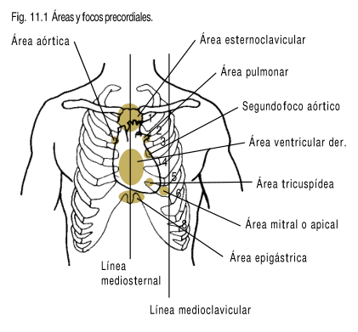
El examen físico del sistema Cardiovascular
Áreas o focos precordiales
Sistema de áreas o focos precordiales (fig.11.1), para guiar la exploración y precisar la localización al describir cada sonido o pulsación, detectados durante el examen.

Slide 57
Foco aórtico. Localizado en el segundo espacio intercostal derecho, exactamente al lado del borde derecho del esternón. Representa la dirección del flujo sanguíneo desde la válvula aórtica y la dirección de trasmisión del sonido que sigue al cierre de dicha válvula.
Foco pulmonar. Localizado exactamente al lado del borde izquierdo del esternón, en el segundo espacio intercostal izquierdo. Este límite se correlaciona con el tracto de salida de flujo de la válvula pulmonar.

Slide 58
Foco tricuspídeo. Localizado en un área de aproximadamente3 - 4cm, a la izquierda del esternón en su parte inferior, a la altura de la quinta articulación condrocostal izquierda, representa la válvula tricuspídea. Representa el tractus de salida de flujo de la válvula tricuspídea.
Foco mitral o apical. Situado en el quinto espacio intercostal izquierdo, en la línea medio clavicular. La sangre fluye de la válvula mitral. La punta del ventrículo izquierdo también yace detrás de este foco, y puede palparse una pulsación, cuando el ventrículo se contrae.

Slide 59
EXPLORACIÓN CLÍNICA
La exploración se hará por los cuatro procedimientos clásicos que ya conocemos: la inspección, la palpación, la percusión y la auscultación.
INSPECCIÓN
Observe todos los fenómenos visibles: coloración de la piel, arquitectura de la región y configuración externa, mediante la inspección estática, y los latidos, mediante la inspección dinámica, ya sean latidos positivos en el sentido de levantamiento, o negativos en el sentido de depresión, tanto de la región precordial como de las regiones epigástrica y cervical.

Slide 60
INSPECCIÓN DINÁMICA
Permite apreciar el “latido de la punta” o “latido apexiano” choque de la punta
Choque de la punta
Se denomina choque de la punta al levantamiento que experimenta la región apexiana, por el empuje de la punta del ventrículo izquierdo hacia delante, durante el comienzo de la sístole cardiaca

Slide 61
Caracteres clínicos o Semiografía
La inspección del choque de la punta permite fijar su situación o localización, forma, intensidad, extensión, frecuencia y ritmo.
Situación: El punto más externo e inferior en donde se observa el latido debe corresponder a la punta del corazón. Se encuentra en el quinto espacio intercostal izquierdo - sexto en el anciano - sobre la línea medioclavicular (LMC) (foco mitral) puede no ser visible en todas las personas, más visible en los individuos delgados. Se puede observar mejor en los hombres, ya que las mujeres poseen mamas mas grandes.

Slide 62
Forma, intensidad y extensión: La intensidad del choque de la punta depende, por una parte, del grosor de la pared, y por otra del tamaño del corazón y de la fuerza de su contracción.
Frecuencia y ritmo: Observar la frecuencia del choque de la punta y si este es rítmico o no, ya es un adelanto para precisar en la auscultación.
Otros latidos ajenos al choque de la punta
Latido epigástrico; en los individuos delgados, cuando el ventrículo derecho se hipertrofia.

Slide 63
Técnica de exploración palpación
Con la persona en supino, palpe toda el área precordial con la palma de la mano. La mano que palpa se aplicará en forma plana abarcando primero el mesocardio y la punta; después la región xifoidea y sus cercanías, y por último la base, a ambos lados del esternón, colocando la mano transversalmente y palpando el segmento superior del esternón y las partes adyacentes a los dos lados del tórax.
La palpación debe realizarse en distintas posiciones: en decúbito supino; con el individuo sentado; en decúbito lateral izquierdo, para percibir mejor los fenómenos apexianos; sentado con ligera inclinación hacia la izquierda, para la mejor percepción de los basales, y, a veces, en decúbito ventral (fig. 11.2).

Slide 64
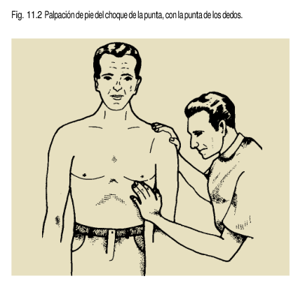

Slide 65
Elementos importantes que pueden ser obtenidos con la palpación
Movimientos pulsátiles (choque de la punta y otros).
Vibraciones valvulares palpables(choques valvulares).
Estremecimiento catario (frémito o thrill).
Ritmo de galope diastólico.
Roces pericárdicos palpables (frémito pericárdico).

Slide 66
Movimientos pulsátiles.
Normalmente solo puede palparse el pulso apexiano o choque de la punta, sobre el foco mitral.
Choque de la punta (variaciones fisiológicas)
Frecuente en adultos de más de 30 años, debe hacer sospechar alguna alteración cardiaca.

Slide 67
Estremecimiento catario (frémito o thrill)
Concepto
Es una sensación percibida por la mano que palpa, comparable a la sensación que se obtiene al palpar a contrapelo el dorso de un gato que ronronea. El thrill es la manifestación táctil de un soplo.

Slide 68
Técnica del examen y caracteres del thrill
El thrill apexiano suele percibirse mejor en decúbito lateral izquierdo, mientras que los basales se exteriorizan más fácilmente al ordenar al sujeto que se siente si está acostado; si está sentado, pedirle que incline el tronco hacia delante y a la izquierda. En ocasiones, tratándose de thrills basales o xifoideos, conviene mejor el decúbito ventral.

Slide 69
PERCUSIÓN
Matidez relativa
Técnica de exploración
La técnica para delimitar dicha área es la siguiente (fig. 11.3):
Determine el borde superior de la matidez hepática, comenzando a percutir desde la región infraclavicular hacia la base del tórax.
Determine el borde derecho del área cardiaca percutiendo en sentido transversal desde la línea axilar anterior derecha hacia el esternón, a nivel de los espacios intercostales tercero, cuarto y quinto.
Determine el borde izquierdo percutiendo en sentido transversal y oblicuo desde la línea axilar anterior izquierda hacia el esternón, y también en sentido vertical ascendente o descendente.
Oriente al enfermo que realice varias espiraciones forzadas y marcar con un lápiz dermográfico cada límite hasta configurar dicha área.

Slide 70
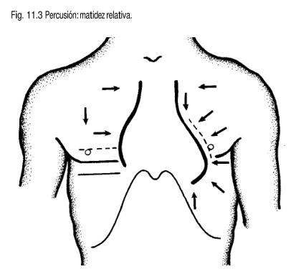

Slide 71
Matidez absoluta
El área de matidez absoluta normal tiene la forma de un triángulo cuyo vértice está a la altura del cuarto cartílago costal y cuya base se confunde sin delimitación con la matidez hepática. El borde derecho vertical corresponde al borde izquierdo del esternón y el borde izquierdo es oblicuo hacia abajo y afuera extendiéndose desde el vértice hasta un poco por dentro del choque dela punta (fig. 11.4). Esta área de matidez absoluta es producida por el ventrículo derecho en los sujetos normales.

Slide 72
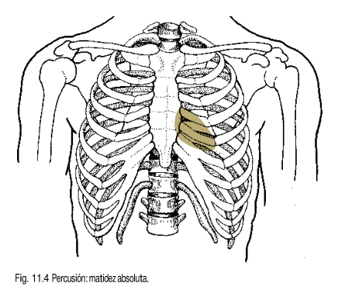

Slide 73
Semiotecnia
La percusión se hará con un golpe percutorio débil, marcándose solo los puntos donde el sonido es mate; la técnica que se debe seguir es:
Para percutir el borde derecho, se coloca el dedo plesímetro en la dirección del eje longitudinal del tórax en el límite derecho, que determinamos en la matidez relativa avanzando en sentido transversal hacia la izquierda hasta encontrar matidez absoluta. Esta operación se realiza a nivel del cuarto y quinto espacios.
Para determinar el borde izquierdo hacemos una operación similar pero en sentido contrario, siempre partiendo en forma paralela del límite izquierdo de la matidez relativa.
Se corresponde con lo señalado en el inciso de la matidez relativa.

Slide 74
AUSCULTACIÓN
La auscultación es uno de los métodos clínicos más valiosos para el examen del corazón, especialmente para el diagnóstico de las afecciones valvulares
Además de tono, timbre e intensidad los sonidos tienen duración. Pueden ser largos o cortos. La relación entre espacios y ruidos permite la ubicación de los fenómenos acústicos cardiacos.

Slide 75
Regiones donde se debe practicar la auscultación
La auscultación se debe realizar en toda la región precordial, tanto en sus cuatro focos principales de auscultación: tricuspídeo, mitral, pulmonar y aórtico(fig. 11.5), como en las áreas y focos adicionales del precordio (segundo foco aórtico o quinto foco de auscultación y mesocardio) y fuera de este, como la región de la base del cuello, el área esternoclavicular, y la región epigástrica, especialmente la región comprendida por debajo del reborde costal izquierdo, cerca del apéndice xifoides, donde precisamente se proyecta el ventrículo derecho.

Slide 76
Al auscultar la región precordial debemos seguir un método secuencial sistemático, siempre el mismo.
Comenzar por el foco tricuspídeo, después se pasa al foco mitral; a continuación, a los focos de la base: al pulmonar y al aórtico, y para cerrar el circuito de los focos, debe pasarse al segundo foco aórtico. Después se recorre toda la región precordial.
Comenzar por el foco aórtico y seguidamente auscultar los vasos del cuello o pasar al foco pulmonar. Luego se va descendiendo por el borde esternal izquierdo, al segundo foco aórtico, hasta el tricuspídeo y la región epigástrica, para terminar en el foco mitral y mesocardio.

Slide 77
Auscultación sistemática
I . Determine el ritmo y la frecuencia cardiaca El ritmo habitualmente será regular, Cuando se detecta una arritmia debe completarse el examen auscultando simultáneamente con la palpación del pulso radial.
La frecuencia cardiaca se determina contando los latidos en un minuto completo, con un reloj que marque los segundos, mientras ausculta. La frecuencia normal de reposo es 60-100 latidos/min, pero puede ser menor en personas en buenas condiciones físicas.

Slide 78
II. Identifique los ruidos cardiacos en cada foco
Primer ruido(R1)
El primer ruido cardiaco (R1) es detono ligeramente bajo y tiene una duración algo mayor (0,14 s) que el segundo ruido. Su onomatopeya es dom. Tiene mayor intensidad en la punta cuando se ausculta con el diafragma, donde se oye como un sonido único.
Producción: Cierre simultáneo de las válvulas auriculoventriculares, al inicio de la contracción ventricular.

Slide 79
Segundo ruido (R2)
El segundo ruido cardiaco es de tono ligeramente más alto y es más corto (0,11s). Su onomatopeya es lop. Tiene mayor intensidad en los focos de la base.
El Segundo ruido cardiaco es el cierre simultáneo de las válvulas sigmoideas aórticas y pulmonares, inicio de la diástole ventricular.

Slide 80
Tercer ruido (R3)
Se produce poco después del segundo ruido (0,13-0,18s). Se cree tiene origen en las vibraciones de la pared ventricular que resultan del impacto de la corriente de sangre que entra durante el lleno ventricular rápido. Es de poca intensidad y tono bajo. Suele desaparecer después de los 25 años de edad. Cuando aparece en edades más tardía siempre es patológico, indica la existencia de una insuficiencia ventricular (ritmo de galope).

Slide 81
III. Identifique el desdoblamiento normal de R1 y R2
Desdoblamiento normal de R1
Como el lado izquierdo del corazón normalmente se contrae antes que el derecho, la válvula mitral (M) se cierra antes que la válvula tricuspídea (T) y se produce un primer ruido (R1) desdoblado en dos componentes (M1 y T1), que se separan entre sí 0,02-0,04 s.
Desdoblamiento normal de R2
Como resultado, el ventrículo izquierdo se vacía más rápidamente que el derecho y la válvula aórtica (A) se cierra primero que la pulmonar (P), alrededor de 0,04s, y da lugar a un R2 normalmente desdoblado en dos componentes (A2 y P2). En la espiración R2 vuelve a oírse único.

Slide 82
Inspección. Latido de la punta visible en el cuarto espacio intercostal, en la LMC. No se observan deformidades ni otros movimientos pulsátiles.
Palpación. Choque de la punta palpable en el mismo lugar visible. No se palpan otros movimientos pulsátiles, frémitos o thrills, ni roces.
Percusión. Área cardiaca percutible dentro de límites normales.
Auscultación. Ruidos cardiacos normales, rítmicos y de buen tono e intensidad. No se auscultan ruidos accesorios, soplos ni roces. FC: 80/min.
Ejemplo del registro escrito del examen de un precordio normal

Slide 83
SISTEMA ARTERIAL PERIFÉRICO
El examen del sistema vascular periférico (SVP) comprende la exploración de:
1. Sistema arterial periférico:
a) Pulsos arteriales.
b) Frecuencia del pulso radial (PR).
c) Medición de la tensión arterial (TA).
2. Sistema venos o periférico:
a) Pulsos venosos.
b) Alteraciones de los vasos venosos.
c) Presión venosa.
3. Alteraciones de los vasos linfáticos.

Slide 84
Examen de los pulsos arteriales
Comienza por la inspección, en busca de pulsos visibles, que son patológicos, por lo que los pulsos arteriales son evaluados generalmente por palpación, con la punta de los dedos, en los sitios donde la pared de una arteria puede ser comprimida sobre un plano óseo o duro, de manera que pueda sentirse el latido arterial en forma de rebote elástico de la arteria, sincrónico con la sístole cardiaca, al trasmitirse la presión desde la aorta.

Slide 85
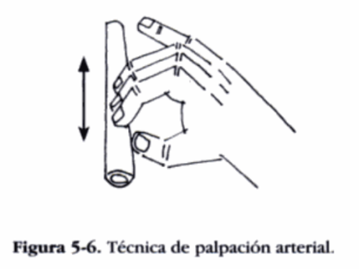

Slide 86
Palpación
Sitios de palpación
Los pulsos periféricos pueden palparse en áreas donde las grandes arterias están cercanas a la superficie de la piel. Los pulsos palpables comprenden, a cada lado, los pulsos: temporal, carotídeo, axilar, humeral o braquial, cubital o ulnar, radial, femoral, poplíteo, tibial posterior y pedio o dorsal del pie.

Slide 87
SEMIOTECNIA
Pulso temporal. De frente al sujeto, coloque sus dedos índice y del medio de ambas manos sobre las regiones temporales, justamente por encima y por delante del pabellón auricular, para palpar ambas arterias temporales superficiales, cuyos latidos deben tener la misma amplitud y ser sincrónicos. Si palpa algún frémito arterial, debe auscultar estas arterias.

Slide 88
Pulso carotídeo.
Examine cada lado por separado. Coloque sus dedos índice y del medio en forma de gancho, por dentro del borde medial del esternocleidomastoideo, en la mitad inferior del cuello y presione suavemente sobre la arteria carótida. Palpe siempre por debajo de una línea imaginaria que pase por el borde superior del cartílago tiroides, para evitar la compresión del seno carotídeo, que se encuentra situado a ese nivel, y que produce disminución de la frecuencia cardiaca y de la presión arterial.

Slide 89
EXTREMIDADES SUPERIORES
Pulso axilar. Eleve el brazo en rotación externa hasta un ángulo de 90° con la pared torácica. Palpe en el hueco axilar, sobre una línea que va desde el punto medio de la clavícula a otro situado bajo las inserciones del pectoral mayor.
Pulso humeral o braquial. Con el antebrazo del sujeto ligeramente flexionado sobre el brazo, palpe con los dedos a lo largo del borde interno del bíceps, sobre el tercio inferior del brazo.

Slide 90
Pulso cubital. Se palpa en la superficie palmar de la articulación de la muñeca, por arriba y por fuera del hueso pisiforme.
Pulso radial. La mano del examinado se coloca ligeramente inclinada hacia dentro y la mano del observador formando una pinza con los tres dedos medios en la cara ventral de la muñeca, sobre la corredera bicipital (del palmar mayor), y el pulgar colocado en la cara dorsal de la muñeca.

Slide 91
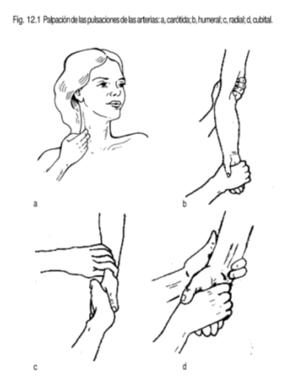
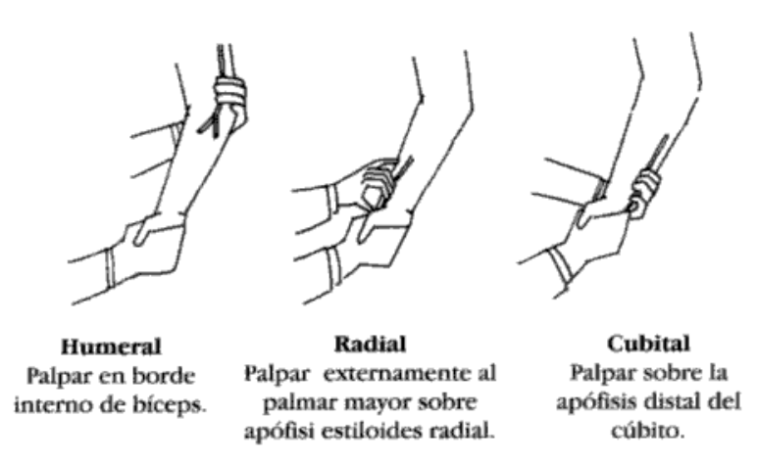

Slide 92
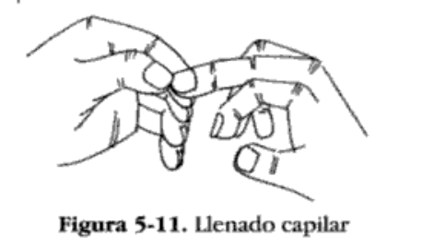
Tiempo de llenado capilar. Menor que 3 s. Apriete la uña entre su pulgar y el índice; cuando se suelta la presión aparecerá blanquecina. Es el lapso de tiempo en que el lecho ungueal recobra su color de base.

Slide 93
EXTREMIDADES INFERIORES
De abajo hacia arriba: la pedia, la tibial posterior, la poplítea y la femoral (ver fig. 12.2).
Pulso pedio. Puede ser localizado en el dorso del pie por fuera del tendón del extensor propio del dedo grueso. Dos o tres dedos se utilizarán para buscar el pulso.
Pulso tibial posterior. Debe ser buscado en el canal retromaleolar interno.
Pulso poplíteo. Se palpa en la región poplítea. Se encuentra fácilmente flexionando la pierna sobre el muslo, con el sujeto en decúbito prono y también en la posición de cubito supino con la perna flexionada apoyando la plante del pie sobre la cama.
Pulso femoral. Es fácil de encontrar a nivel de la ingle, justamente a la altura del ligamento de Poupart o en el triángulo de Scarpa.

Slide 94
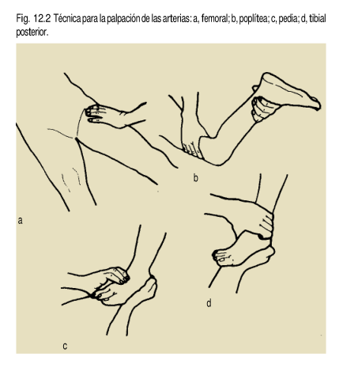

Slide 95
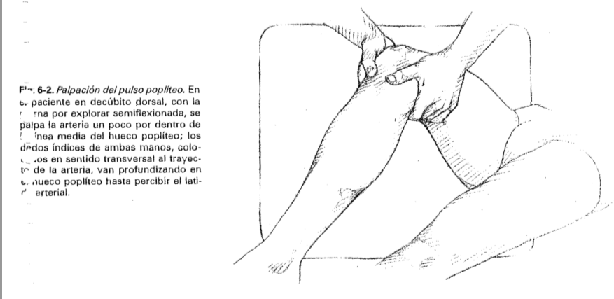

Slide 96
ENFOQUE DEL EXAMEN Y SU REGISTRO
Facilidad o resistencia a la palpación. Carácter de la pared arterial.
Sincronismo y comparación de su amplitud.
Frecuencia y ritmo del pulso radial.
Dureza, amplitud y contorno del pulso.
Hallazgos auscultatorios.

Slide 97
Sincronismo y comparación de su amplitud
El pulso radial es sincrónico y de igual amplitud en dos brazos en los individuos normales. El pulso femoral también es sincrónico con el pulso radial.
Cuando examinamos a una persona por primera vez es necesario tomar el pulso radial simultáneamente en los dos brazos para compararlos entre sí, y comparar, además, la sincronía del pulso radial con el femoral de cada lado

Slide 98
CARACTERES INTRÍNSECOS DE LA ONDA DEL PULSO
Frecuencia del pulso: Para determinar la frecuencia del pulso basta contar el número de latidos palpados durante un minuto a nivel de la arteria radial.
Variaciones fisiológicas: en el adulto normal la frecuencia del pulso oscila entre 70 y 80 pulsaciones por minuto, pero puede aceptarse como normal desde 60 hasta 90/min.
Ritmo del pulso: En el individuo normal, las pulsaciones se suceden rítmicamente a igual distancia una de otra. La frecuencia y el ritmo del pulso radial deben correlacionarse con la frecuencia y el ritmo detectados por la auscultación precordial.
Dureza del pulso radial: el pulso normal ofrece resistencia al tratar de obliterarlo con la presión de los dedos, lo que generalmente se logra.

Slide 99
Auscultación:
La auscultación sobre los pulsos arteriales no debe revelar sonidos. La auscultación de la aorta abdominal y del sector iliacofemoral bilateral, se realiza aplicando la campana del estetoscopio sobre la región umbilical y en ambas fosas iliacas hasta las regiones inguinales. Las arterias carótidas y femorales, así como la aorta abdominal, deben también auscultarse con la campana y el diafragma del estetoscopio.

Slide 100
Pasos para el examen del sistema arterial periférico
1. Palpe las arterias temporales simultáneamente.
2. Palpe cada pulso carotídeo por separado.
3. Localice el pulso radial.
4. Compare el sincronismo y la amplitud.
5. Evalúelos caracteres de la pared arterial y de la onda del pulso radial.
6. Cuente la frecuencia del pulso radial.
7. Evalúe el ritmo del pulso radial.
8. Realice la auscultación de los pulsos.
9. Registre sus hallazgos.

Slide 101
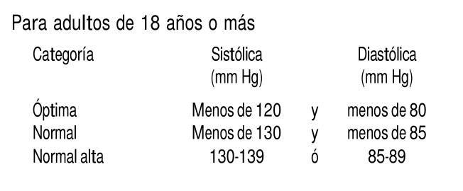
ESTUDIO DE LA TENSIÓN ARTERIAL
Concepto: Fuerza creada por el corazón, mantenida por la elasticidad arterial y regulada por las resistencias periféricas.

Slide 102
Métodos de determinación de la presión arterial
Método directo. La presión arterial puede medirse directamente, con catéteres arteriales invasivos. En este método se punciona la arteria humeral o la arteria femoral con una cánula conectada a un manómetro o a otros sistemas transductores de presión.
Métodos indirectos. Son de uso diario en la clínica. Incluyen los métodos auscultatorio, táctil o palpatorio, el oscilométrico y el método ecléctico, que combina los métodos anteriores.

Slide 103
Posición del examinado
Durante la toma de la presión arterial el sujeto puede estar parado, sentado o acostado. La extremidad que será usada para la toma de presión arterial debe posicionarse a un nivel igual o más bajo que el corazón para evitar una lectura baja falsa. Si se usa el brazo, el antebrazo debe estar en posición relajada, por ejemplo descansando sobre la mesa.
El sujeto descansará 5 min antes de tomarle la presión arterial y no debe haber fumado o ingerido cafeína, por lo menos 30 min antes de la toma.

Slide 104
Pasos para la toma de la presión arterial
Aplicar el manguito de presión arterial.
Brazo. Enrolle el manguito completamente desinflado cómoda y suavemente alrededor del brazo desnudo. El borde inferior del manguito debe estar aproximadamente 2-3 cm por encima del espacio antecubital o flexura del codo y el centro de la bolsa de aire debe estar directamente encima de la arteria braquial o humeral.
Pierna. Enrolle el manguito alrededor del muslo sin ropas, con el borde inferior a 2-3 cm por encima de la rodilla. La presiónsistólica tiene valoresde 10-20 mm más altos en las piernas que en los brazos.

Slide 105
2. Estime la presión sistólica por palpación:
Palpe la arteria radial con la punta de los dedos de su mano no dominante.
b) Infle el manguito mientras palpa simultáneamente la arteria.
c) Fíjese en el punto en el manómetro donde la pulsación de la arteria radial no se palpe más. Esto permite un estimado grosero de la presión sistólica.
d) Desinfle totalmente el manguito girando la válvula de la bomba en sentido contrario a las agujas del reloj.

Slide 106
3. Ausculte la presión arterial:
a) Busque primero la arteria braquial por palpación y coloque el diafragma o la campana del estetoscopio en este sitio.
b) Cierre de nuevo la válvula, infle el manguito nuevamente, bombeando el bulbo, hasta que la lectura del manómetro esté 20 mm Hg por encima del valor sistólico estimado, obtenido por palpación.
c) Lentamente desinfle el manguito mientras ausculta la arteria braquial. Desínflelo a razón de 2-3 mm Hg por segundo

Slide 107
d) Según el manguito se desinfla fíjese en la lectura del manómetro cuando oiga el primer ruido de Korotkoff. Esta es la presión sistólica. Lea la primera presión diastólica en el punto en que los ruidos se apagan. Lea la segunda presión diastólica en el punto en que el sonido desaparece completamente.
4. Repita el procedimiento en el miembro opuesto. Note si hay alguna diferencia.
5. Registre sus hallazgos.

Slide 108
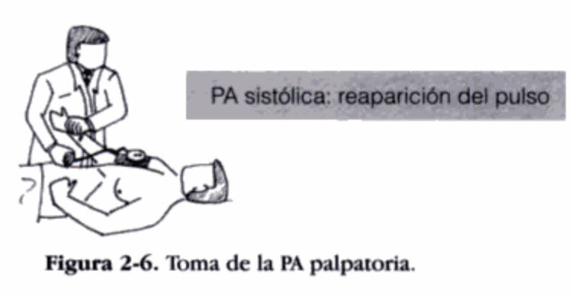

Slide 109
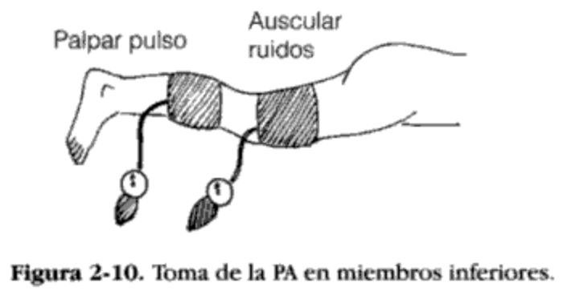

Slide 110
SISTEMA VENOSO PERIFÉRICO
El examen del sistema venoso periférico comprende la exploración del pulso venoso yugular, la existencia o no de ingurgitación yugular y reflujo hepatoyugular, de dilataciones venosas, sobre todo en miembros inferiores (várices, microvárices y víbices) y de circulación colateral, así como, en casos específicos, la exploración de la presión venosa central.

Slide 111
Sistema venoso periférico.
No várices ni microvárices en miembros inferiores; no circulación colateral, ingurgitación yugular ni reflujo hepatoyugular. No se observa el pulso yugular.
Presión venosa central:
No se explora.

Slide 112
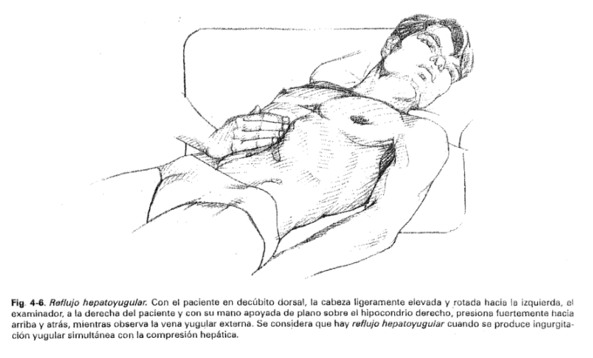

Slide 113
ESTUDIO INDEPENDIENTE
Ruido de korotkoff
Mecanismos de producción de la presión arterial

Slide 114
Bibliografía
LLanio Navarro R, Perdomo González G, et al. Propedéutica Clínica y Semiología Médica. Tomo 1 Sección I, Capítulos 4, 7 y 8. La Habana: Editorial Pueblo y Educación y de Ciencias Médicas, 2003.
Monteagudo Valdivia PL, Perdomo González G. Ruidos Respiratorios. (Tutorial en CD ROM) La Habana: CECAM; 2003.

